Slide 1
彰化基督教醫院
職工福利委員會
113年度團體保險說明

Slide 2
大綱
一、凱基人壽簡介
二、團險內容簡介
三、理賠申請簡介
四、Q & A

Slide 3
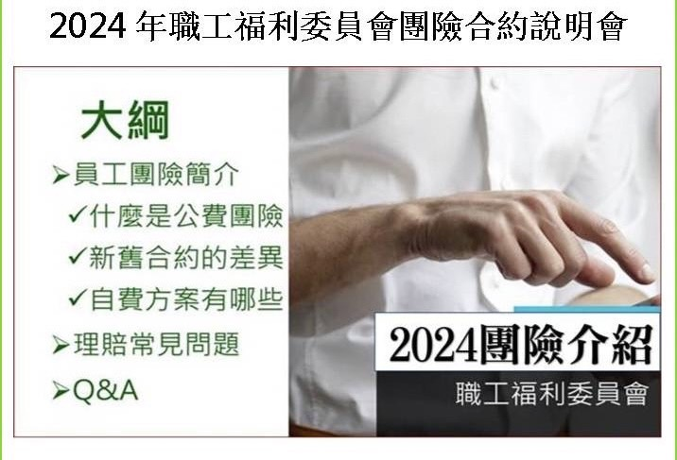
二、團險內容簡介

Slide 4
團險內容簡介 公費案公費案-職福會版保障
保險對象 | 員 工
保障項目 | 額度
重大疾病 | 200,000元
癌症住院 | 1,000元
癌症出院療養 | 1,000元
癌症手術 | 25,000元
癌症門診 | 1,000元
癌症身故 | 250,000元
初次罹患癌症 | 10,000元
癌症骨髓移植 | 10,000元

Slide 5
團險內容簡介 公費案
重大疾病:1.急性心肌梗塞(重度),2.冠狀動脈繞道手術,3.腦中風(重度),
4.末期腎病變,5.癌症(重度),6.癱瘓(重度),7.重大器官移植或造血幹細胞植移植
公費案-人事版保障
保險對象 | 員工及配偶
保障項目 | 額度
壽險 | 50萬
重大疾病(提前給付) | 30%
意外險 | 100萬
重大燒燙傷害險 | 30萬

Slide 6
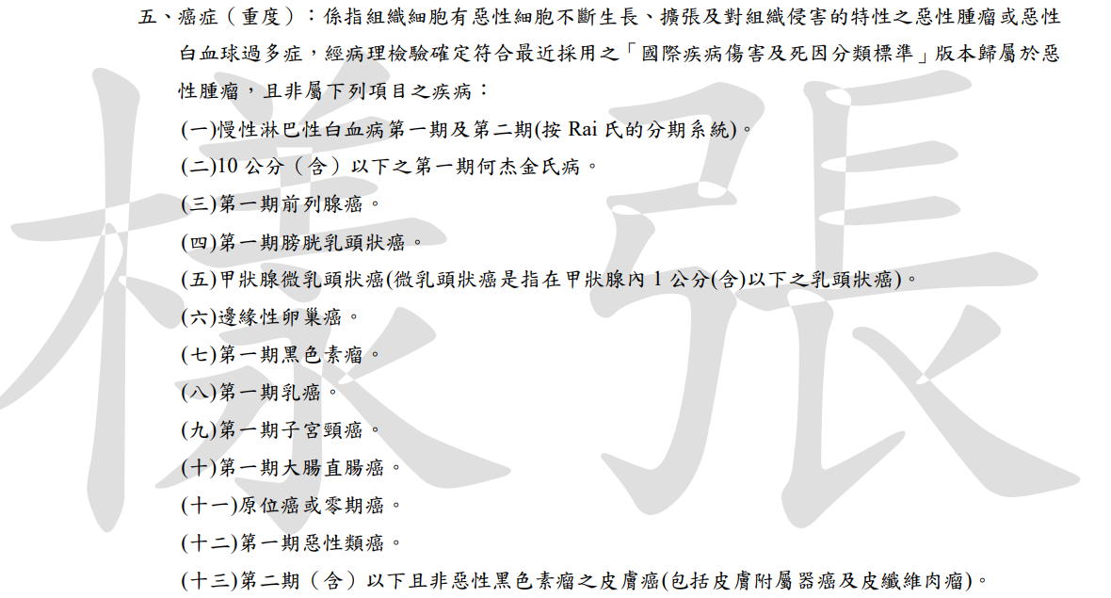
重大疾病險、重大疾病提前給付
癌症醫療保險
本契約所稱「癌症」係指被保險人於本契約生效日(或加保日)起持續有效三十日後，組織細胞有惡性細胞不斷生長、擴張及對組織侵害的特性之惡性腫瘤或惡性白血球過多症，經病理檢驗確定符合最近採用之「國際疾病傷害及死因分類標準」版本歸屬於惡性腫瘤或原位癌之疾病。

Slide 7
團險內容簡介 自費案
定期壽險與意外傷害
保障 項目 | 員工/ 配偶 (A等級) | 員工/ 配偶 (B等級) | 員工/ 配偶 (C等級) | 員工/ 配偶 (D等級) | 子女 (E等級) | 員工父母 配偶父母 (F等級) | 員工父母 配偶父母 (G等級)
定期壽險 | 50萬 | 100萬 | 200萬 | 25萬
意外傷害保險 | 100萬 | 300萬 | 500萬 | 50萬 |  | 100萬 | 100萬
意外傷害 醫療限額 | 5萬 | 10萬 | 15萬 | 5萬 | 5萬 | 5萬 | 5萬

Slide 8
團險內容簡介 自費案
住院醫療險(限正本收據理賠;實支日額擇優給付)
保障 項目 | 員工/ 配偶 (A等級) | 員工/ 配偶 (B等級) | 員工/ 配偶 (C等級) | 員工/ 配偶 (D等級) | 子女 (E等級) | 員工父母 配偶父母 (F等級) | 員工父母 配偶父母 (G等級)
病房 費用限額 | 1,500元 | 2,500元 | 4,100元 |  | 1,500元
醫療 費用限額 | 3.3萬 | 6.3萬 | 12.3萬 |  | 3.3萬
手術 費用限額 | 4.4萬 | 8.4萬 | 16.4萬 |  | 4.4萬
診查費 限額 | 550元 | 1,050元 | 2,050元 |  | 550元
住院 日額 |  |  |  | 1,000元 |  |  | 1,000元
月保費 | 344元/人 | 662元/人 | 1139元/人 | 215元/人 | 225元/戶 | 230元/人 | 660元/人

Slide 9
團險內容簡介 自費案
重大疾病險
保障 項目 | 員工/ 配偶 (A等級) | 員工/ 配偶 (B等級) | 員工/ 配偶 (C等級) | 員工/ 配偶 (D等級) | 子女 (E等級) | 員工父母 配偶父母 (F等級) | 員工父母 配偶父母 (G等級)
重大 疾病險 | 15萬 | 30萬 | 50萬 | 無 | 15萬 | 無 | 無
方案 等級 | A-1 等級 | B-1 等級 | C-1 等級 |  | E-1等級
月保費 | 494元/人 | 962元/人 | 1639元/人 |  | 375元/戶
重大疾病
等待期：30日
經醫院診斷確定初次罹患：
癌症(重度) 、急性心肌梗塞(重度)、冠狀動脈繞道手術 (90天觀察期) 、腦中風後障礙(重度)、末期腎病變、癱瘓(重度)、重大器官移植或造血幹細胞移植

Slide 10

團險內容簡介 自費案
投保條件:
(1)保單期間: 113 年07 月01 起，有效期間一年。
(2)參加資格：公司在職員工本人，員工加保後，
其配偶、子女、員工(含配偶)父母，
方可附加。

Slide 11
團險內容簡介 自費案
投保條件:
(3)投保規定：員工需加保方可加保眷屬，員工與配偶須同等級內容，除新進人員與新婚配偶及新生子女外不開放中途加保 ; 員工離職或退休時，員工與眷屬保險有效至當月月底止。
(4)年齡限制：員工及其配偶：15 足歲至70 歲。
子女：至未滿23 歲。
員工(含配偶)父母：投保年齡至80 歲 。

Slide 12
團險內容簡介 自費案
注意事項:
1.身份別不可重覆投保
夫妻同為員工時；限各別以員工身份加保，
不得再以家屬身份重複投保；眷屬亦不得
於本保險中重複投保。
2.受益人
員工之身故受益人為法定繼承人順位，
眷屬之身故受益人為所屬員工；
失能及醫療保險金受益人為被保險人本人。
【一切權利義務以要保單位與凱基人壽所訂之團體保險契約所載全部事項及保單條款為之】

Slide 13
團險內容簡介 自費案
注意事項:
3.新加保調查期間
即日起至113年7月19日止(逾期不受理)，
經核保通過後，自次月1日零時起正式生效。
4.投保文件
投保文件 狀況 | 團保調查表 | 健康告知聲明書
新加保 | 員工/配偶/ 子女/父母 | 員工/配偶/ 子女/父母
異動提高保額
異動降低保額
不續保

Slide 14
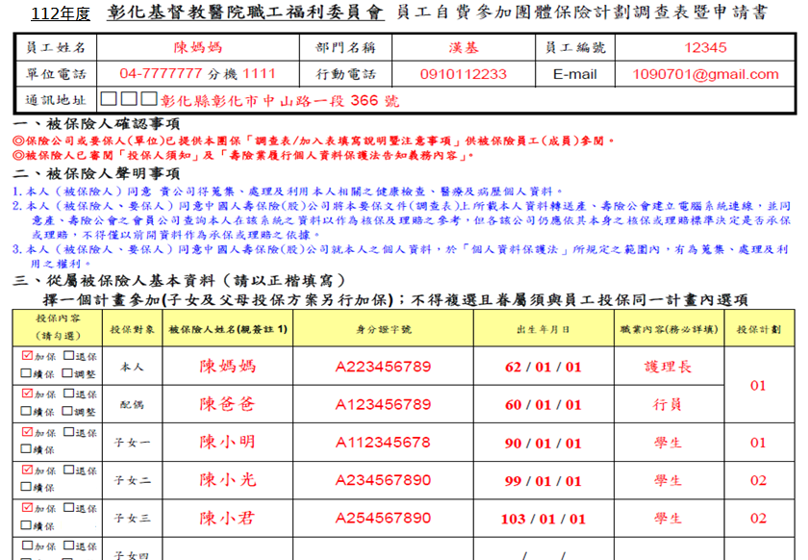
團險內容簡介 自費案
113年度
調查表填寫範例
加保：完全新加入
調整：計劃別變更(例：升級加/退保重大疾病險)
C
E
E
E

Slide 15
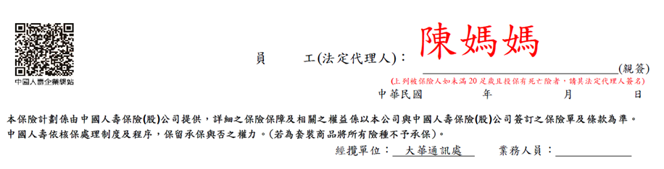
團險內容簡介 自費案
調查表填寫範例
金管規範(金管保壽字第1080494305號函)投保實支付型醫療險(含傷害醫療)累計同業上限三張。
本保險計劃係由凱基人壽保險(股)公司提供，詳細之保險保障及相關之權益係以本公司與凱基人壽保險(股)公司簽訂之保險單及條款為準。
凱基人壽依核保處理制度及程度，保留承保與否之權力(若為套裝商品將所有險種不予承保)。
記得要簽名很重要

Slide 16
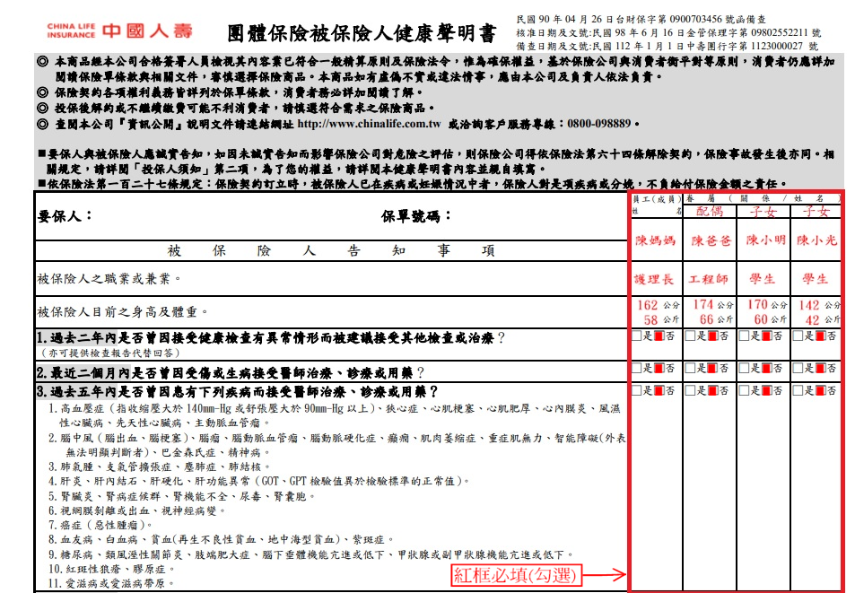
團險內容簡介 自費案
健康聲明書填寫範例
113年度

Slide 17
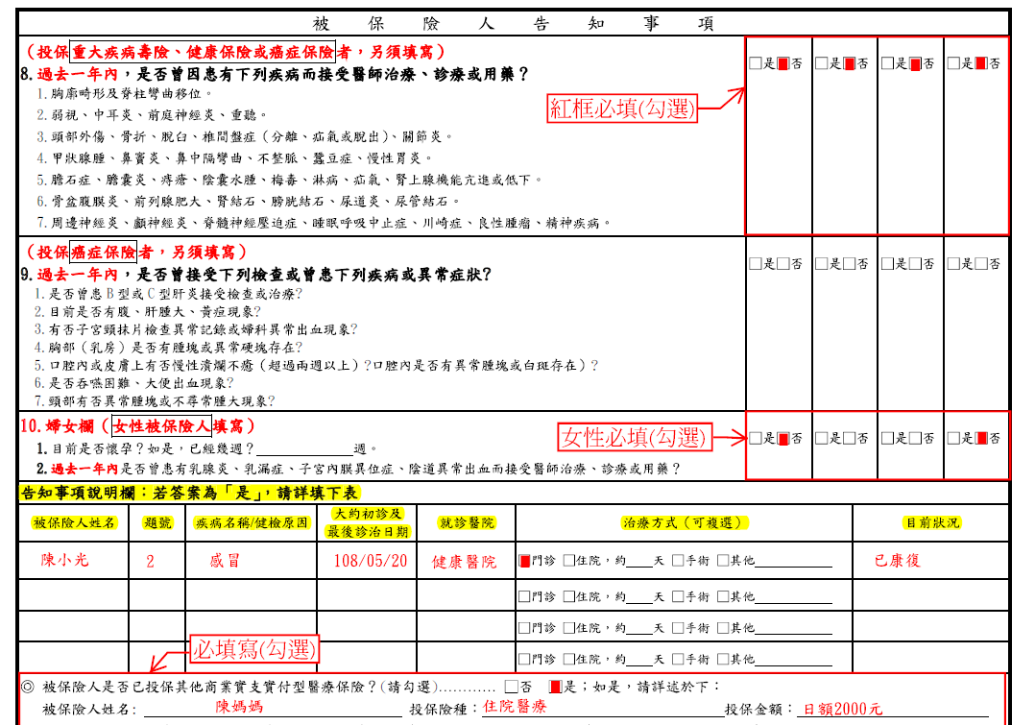
團險內容簡介 自費案
健康聲明書填寫範例

Slide 18
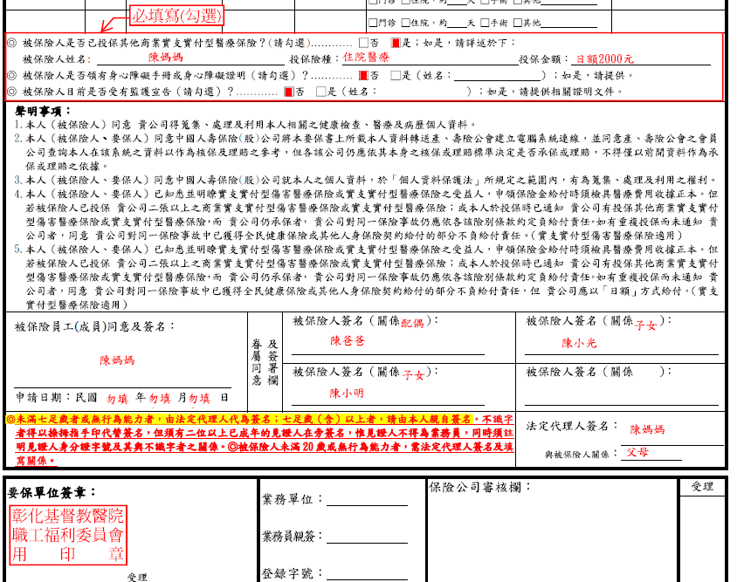
團險內容簡介 自費案
健康聲明書填寫範例
※記得要簽名很重要 ※

Slide 19
三、理賠申請簡介

Slide 20
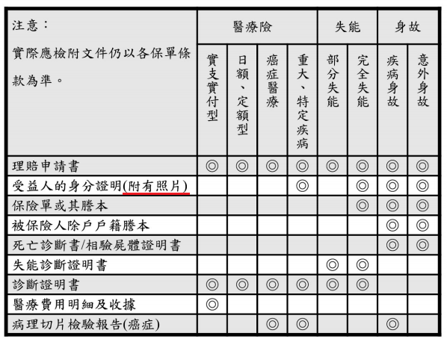
理賠申請簡介-具備文件

Slide 21
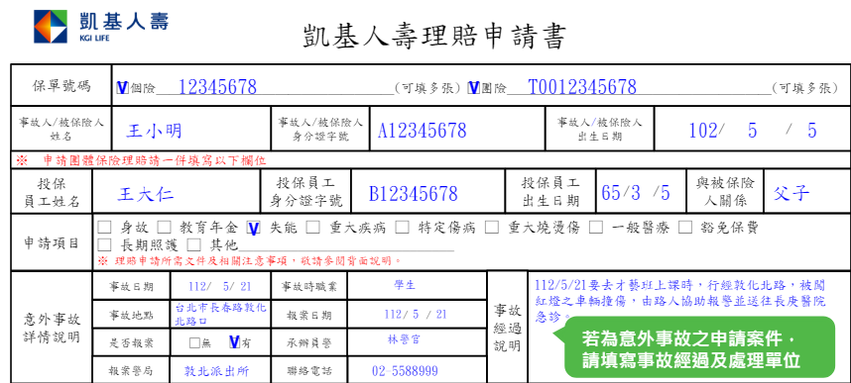
理賠申請簡介-申請書填寫

Slide 22
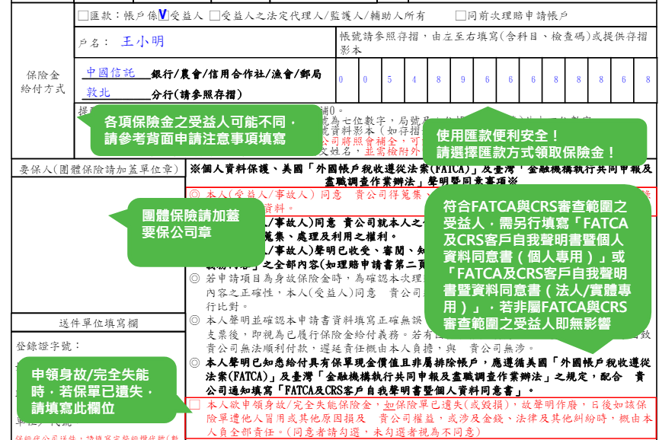
理賠申請簡介-申請書填寫

Slide 23
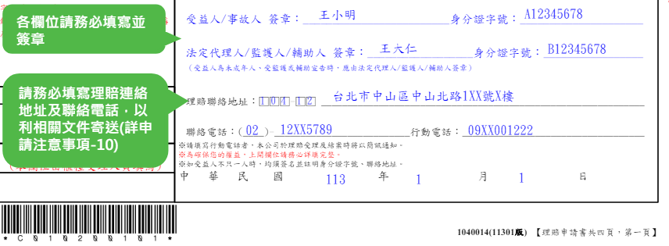
理賠申請簡介-申請書填寫

Slide 24
理賠常見問題
收據為何要正本?
凱基人壽團體住院醫療保險 保單條款 保險金的申領 第十四條第三項 醫療費用收據正本及明細單
門診手術賠什麼?
凱基人壽團體住院醫療保險 保單條款 第十三條第4項外科手術保險金
被保險人因疾病或意外於醫院接受外科手術,雖未住院,惟其當天手術所需外科手術及醫療雜費,本公司依前項規定給付
舉例:在「醫院」接受大腸息肉切除為門診手術,需準備診斷書.手術當天的收據正本.
理賠當天的收據醫療雜費實支實付,若收據上面項目中有手術自負額(自費手術),則以手術自負額乘以部位百分率給付

Slide 25
舉例:眼睛白內障為門診手術,需準備診斷書.手術當天收據正本
理賠當天的收據醫療雜費實支實付,若收據上面項目中有手術自負額(自費手術),則以手術自負額乘以部位百分率給付
白內障所需自費額度高,若兩眼皆要門診手術時中間無須間隔14天即可給付

Slide 26
門診手術理賠案例
牙齦下齟齒殘餘牙冠過短做牙冠長手術,麻醉牙周骨膜翻瓣齒槽修整術後縫合,這樣是植牙前置作業,不在條款約定手術項目裡故不給付
1.拔牙符合麻醉.切開.縫合之要件
2.牙周病 牙周翻瓣術
以上兩種牙齒的門診手術也都以當天收據正本雜費實支實付
需要在醫院就醫若在診所就醫故不給付
*胃鏡檢查不算門診手術*

Slide 27
團險內容簡介 自費案
住院醫療險(限正本收據理賠;實支日額擇優給付)
保障 項目 | 員工/ 配偶 (A等級) | 員工/ 配偶 (B等級) | 員工/ 配偶 (C等級) | 員工/ 配偶 (D等級) | 子女 (E等級) | 員工父母 配偶父母 (F等級) | 員工父母 配偶父母 (G等級)
病房 費用限額 | 1,500元 | 2,500元 | 4,100元 |  | 1,500元
醫療 費用限額 | 3.3萬 | 6.3萬 | 12.3萬 |  | 3.3萬
手術 費用限額 | 4.4萬 | 8.4萬 | 16.4萬 |  | 4.4萬
診查費 限額 | 550元 | 1,050元 | 2,050元 |  | 550元
住院 日額 |  |  |  | 1,000元 |  |  | 1,000元
月保費 | 344元/人 | 662元/人 | 1139元/人 | 215元/人 | 225元/戶 | 230元/人 | 660元/人

Slide 28
員工自費團保計劃表裏
住院醫療險是屬於實支實付型
項目有
1.住院病房與膳食費(限額內給付)
是以住院期間收據上病房費或膳食費的自負金額然後以員工規劃計劃別的限額內給付. 例如:住院3天收據上病房費自付額8100元.員工買計劃A,病房費為1500元,所以給付4500元
2.住院醫療雜費(限額內給付)
是以住院期間收據上的雜費 例如:藥費.注射費.材料費…等
3.外科手術費用(限額內給付)
是以收據上的手術費自付額乘以部位百分率給付
例如:計劃A甲狀腺單純腫瘤手術費用44000元乘以30%所以給付13200元
4.診查費(限額內給付)
是以收據上診察費自付額給付

Slide 29
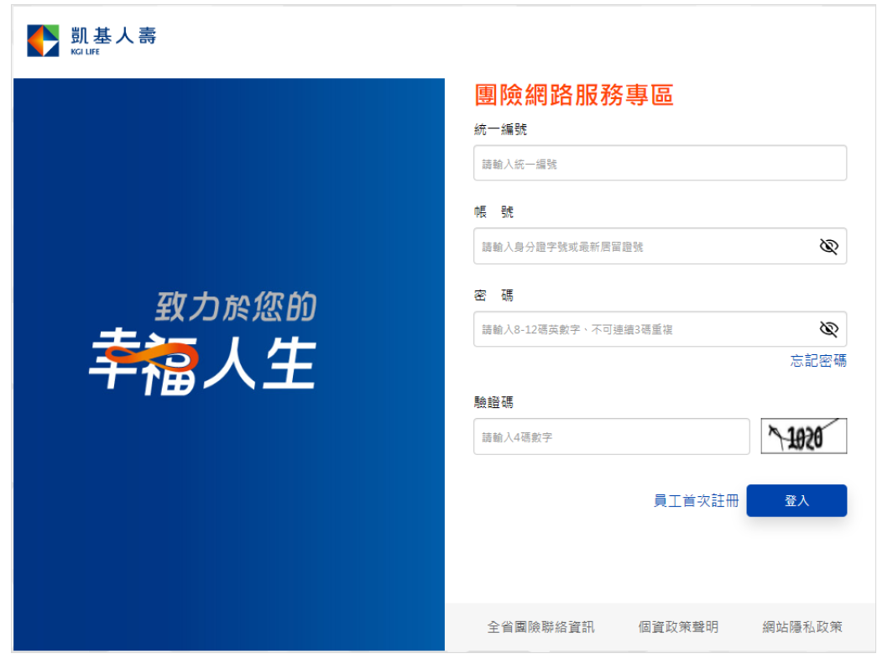
登入說明：<以下欄位皆為必填欄位>
統一編號：要保公司之統一編號
帳號：承辦人/被保險人之身份證字號或最新居
留證號，長度限制10碼
密碼：為8-12碼英數字混合且不可連續3碼字元
重複或是特殊符號
驗證碼：為4碼數字組成，當游標移到驗證碼輸
入框時自動更新驗證碼
1. 承辦人：經要保單位事先提出「團體保險網路保險服務申請書」並填寫承辦人資料，經凱基人壽審核完成並開通服務後，系統將主動寄出密碼函給服務申請書上所列之承辦人，承辦人首次「登入」時需完成初始密碼變更作業，即可登入。
2. 被保險人(一般員工/眷屬)：第一次登入使用時，點選「員工首次註冊」，系統將會發送密碼函至註冊時填寫的eMail信箱，被保險人可在註冊頁面立即變更密碼或重新「登入」後進行初始密碼變更作業。密碼變更完成後，點選「登入」進入。
3. 使用者登入：於團險網路服務系統使用者登入頁面，輸入要保公司統一編號、帳號、密碼、驗證碼等資訊後登入。

Slide 30
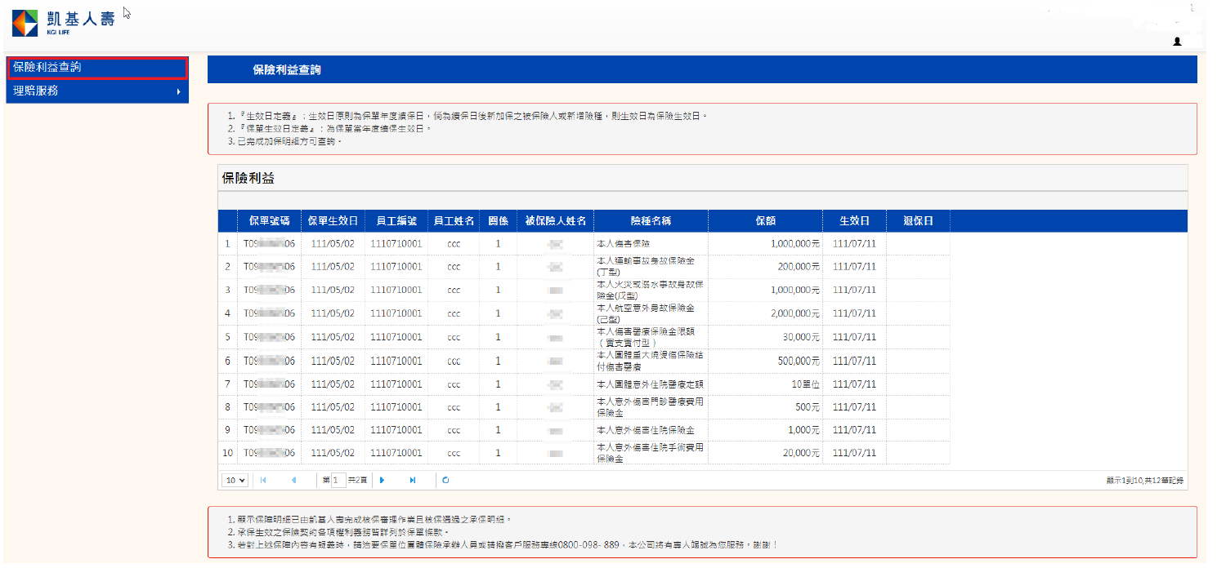
被保險人個人服務功能-員工
保險利益查詢 (會呈現公自費保單)
被保險人個人之保險利益查詢可於登入系統之保險利益查詢專區做查詢，並顯示登入者之相關保險利益明細。

Slide 31
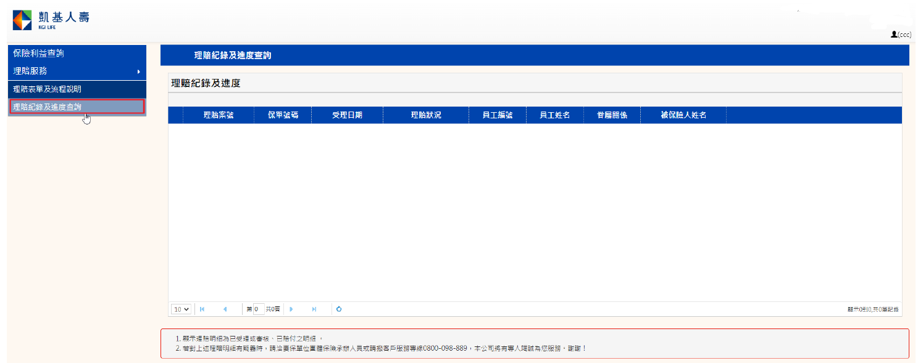
被保險人個人服務功能-員工
理賠紀錄及進度

Slide 32
Q&A

